Slide 1
Only the best for children
Notes:
1、当今比较流行的教育理念是什么？

Slide 2
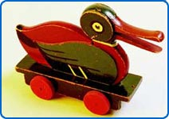
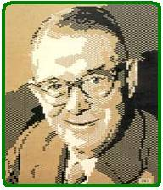
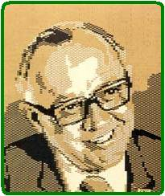
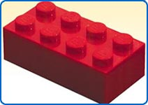
乐高的渊源
其实是由丹麦语的LEG和GODT二字组成，意即“玩得好”(Play Well) .
Godtfred Kirk Christiansen
Ole Kirk Christiansen

Slide 3
乐高的渊源
历史：乐高公司成立于1932年，乐高教育部是乐高集团直属的二大部门之一，30多年的教育开发经验。
发展：幼儿、学校和研究院。法国教育部“做中学”，120多个乐高中心和无数校外活动点。
权威：乐高教育与国际顶尖的教育专家合作研发：如美国麻省理工学院多媒体实验室、卡内基梅隆大学机器人学院、塔辅茨大学工程训练中心、美国国家仪器公司等等。
交流：全球经验的共享。2005年，FLL工程赛，30多个国家，6000支队伍，70000名孩子

Slide 4
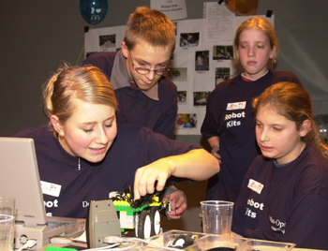
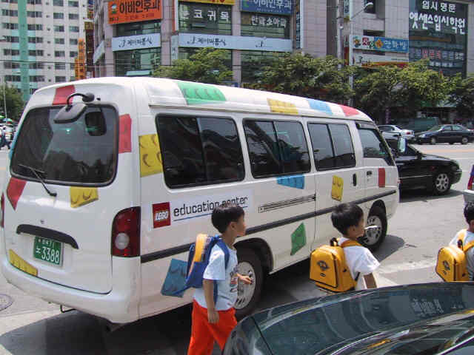
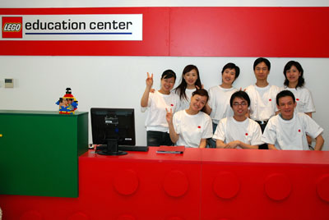
世界各地都有乐高活动 韩国、日本、台湾、美国、欧州……
秘鲁教育部请世界银行和美国麻省理工学院协助，进行了为期2年的教育研究实验，对比使用乐高教育工具和传统教育工具对学生的教育效果。实验取得了出人意料的成果，使目前秘鲁教育部已经全面引入乐高教育解决方案。
英国教育在英国学校开展监测项目，结果表明乐高教育工具的引入使学生和教师的积极性都得到提高，学生表现出很高的投入程度，学生因使用乐高材料而增进了彼此的合作能力。
俄罗斯政府大规模投资，首都莫斯科和周围地区1200所学校和2000所其他公共教育机构中配备了乐高教育分部的产品，包括学校专用的乐高“头脑风暴”系列。
在日本和其他亚洲国家，越来越多年龄为4-16岁的孩子在乐高教育中心和其他课后活动场所使用乐高教育分部材料的机构，学习解决问题的技能、沟通技能和理科技能。

Slide 5
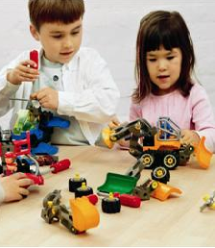
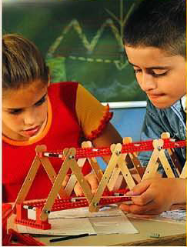
“做中学”……
Learning by making……
孩子在动手积极建构真实事物时能帮助他们在头脑中构筑知识，新构建的知识能促使他们创造出更好的解决方案，衍生出更多的技能、更多的知识。从而在这样一个良性的自我增强的循环过程中征服更多的挑战，更深刻地获得知识。
－－儿童心理学家皮亚杰
(体验)

Slide 6
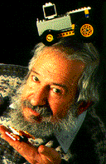
做中学
Learning by Making
美国麻省理工学院西摩•佩珀特教授“建构主义意味着在做的过程中学习。乐高就是一个例子，你在做的过程中学到的知识，留下的印象更深刻。与任何人教给你的任何东西相比，它的根更深地扎在大脑里。”

Slide 7
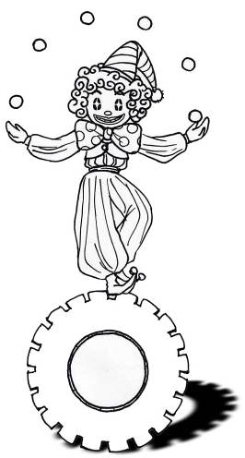
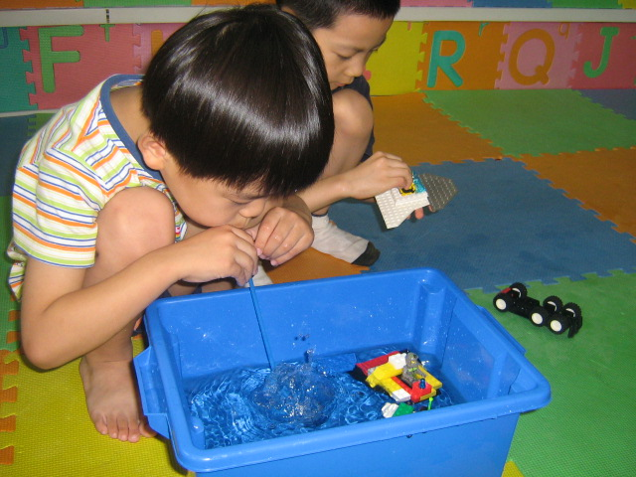
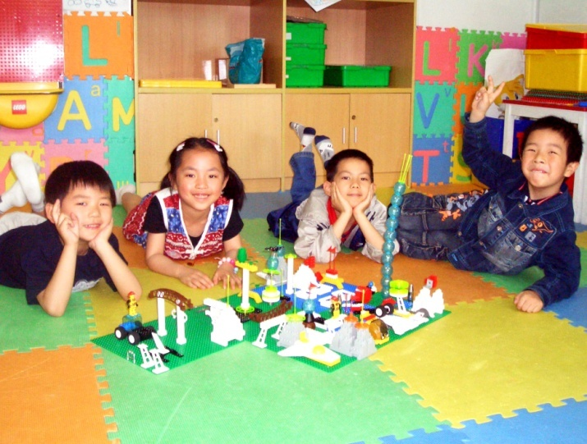
玩中学 Learning by Playing
在这个世界上学习的方式成千上万，其中“玩”对孩子来说是最本能、最自然的学习方式。当孩子用“玩”的方式在建造有意义的东西时，他根本不会意识到自己在学习。

Slide 8
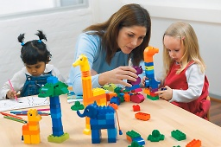
我们的教育方式
“乐高教育产品旨在激发学生天性好学的潜能，使老师有机会在课堂上扮演顾问的角色，指导学生探索新知识的方向，而不仅是简单地告诉学生一个结论。”
——克利斯.罗杰斯（塔辅茨大学）

Slide 9
4C 教学方式
Continue
延续
Contemplate
反思
Connect
联系
Construct
建构

Slide 10
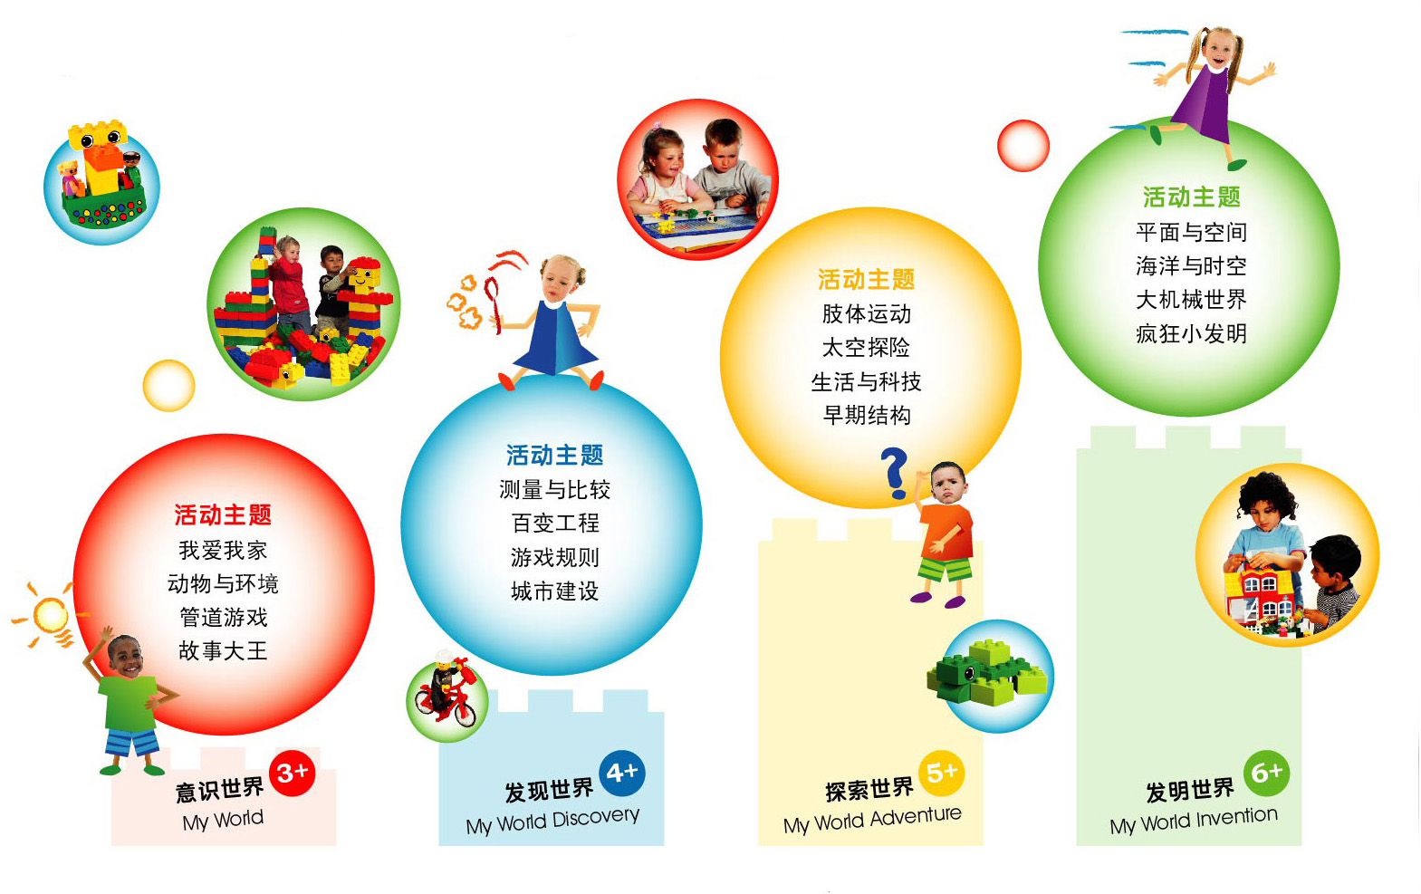
“完整儿童”系列（3－6岁）

Slide 11
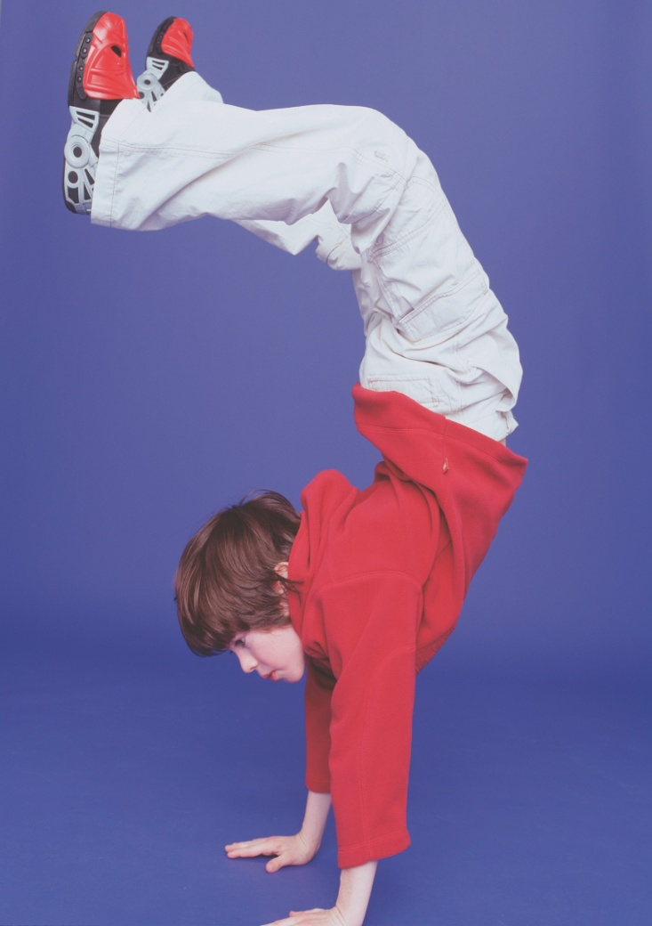
把世界最好的教育带给孩子

